Slide 1
Информационно-образовательные ресурсы школы - площадка для формирования новых компетенций педагога
Стрешинская Инна Васильевна,
директор ГБОУ СОШ № 72 Калининского района Санкт-Петербурга

Slide 2
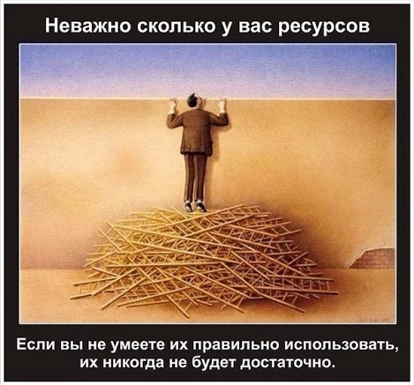
Управление ресурсами
Ключевыми элементами успеха становятся правильная оценка и необходимое сочетание всех видов ресурсов:
человеческих,
материально-технических,
финансовых.

Slide 3
Комплексность работы
Сопровождение
Обучение
Техподдержка
Мониторинг
Наполнение портала
Запуск в работу и тестирование
Обучение
Разработка структуры и шаблонов
Мониторинг
Web-дизайн и настройка
Обучение
Выбор и установка CMS
Диагностика
Планирование структуры контента
Определение целей

Slide 4
Мотивация педагогов личным примером
Мои публикации на портале «Инновации и традиции»:
О движении к инновационной культуре: формы организации внутрифирменного повышения квалификации - http://portfolio.schule72spb.ru/ru/streshinskaya-i-v-o-dvizhenii
Школьный менеджмент: от личной заинтересованности учителя к инновационной практике школы (эссе) -http://portfolio.schule72spb.ru/ru/streshinskaya-inna-vasilevna-shkolnyj-menedzhment-ot-lichnoj-zainteresovannosti-uchitelya-k-innovatsionnoj-praktike-shkoly-esse
И другие, посвященные технологиям и инструментам в помощь учителям и родителям, наборам инструментов для решения задач образовательного учреждения

Slide 5
Структура портала
Три основных составляющих портала:
Коллективное портфолио школы,
http://portfolio.schule72spb.ru/ru/dostizheniya
Индивидуальные портфолио педагогов,
http://portfolio.schule72spb.ru/ru/portfolio-pedagogov
Ежегодный научно-методический альманах ГБОУ СОШ №72 Калининского района Санкт-Петербурга.
http://portfolio.schule72spb.ru/ru/almanah-ob-almanahe

Slide 6
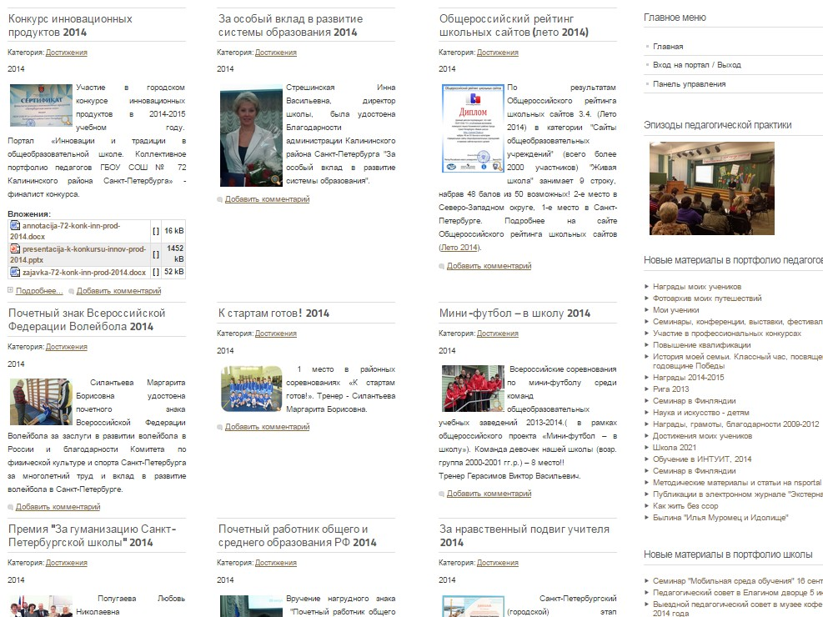
Коллективное портфолио школы

Slide 7
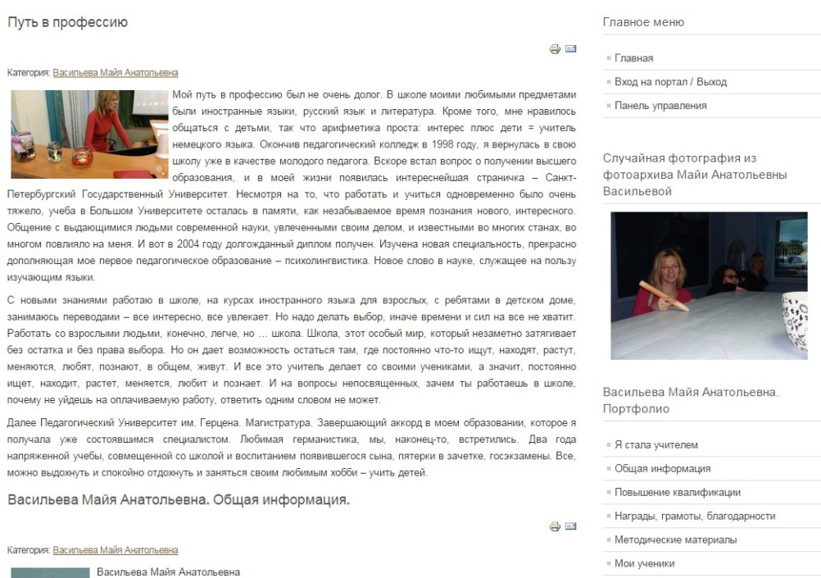
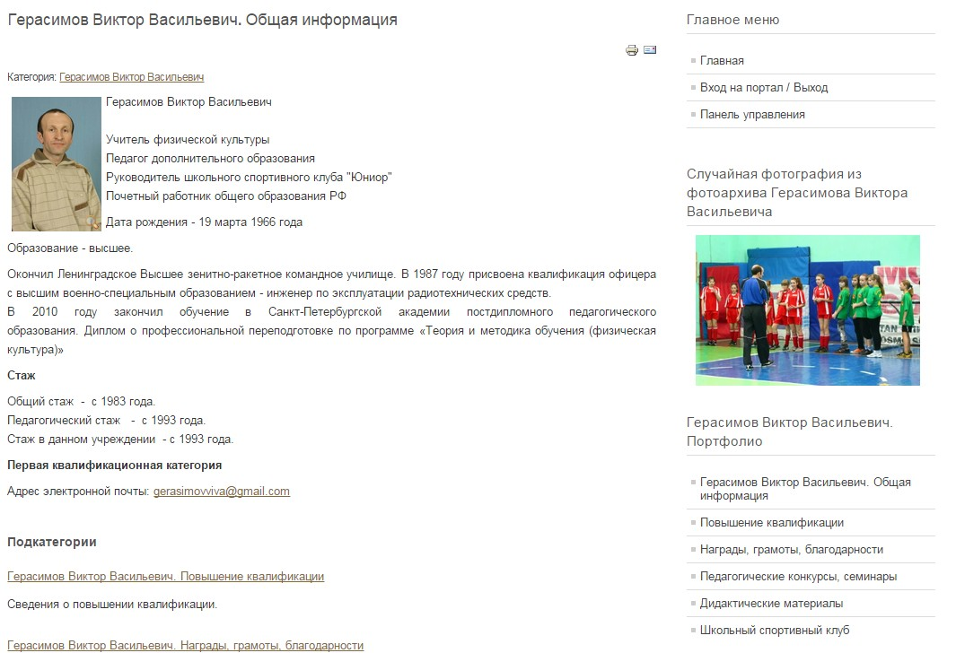
Индивидуальные портфолио педагогов

Slide 8
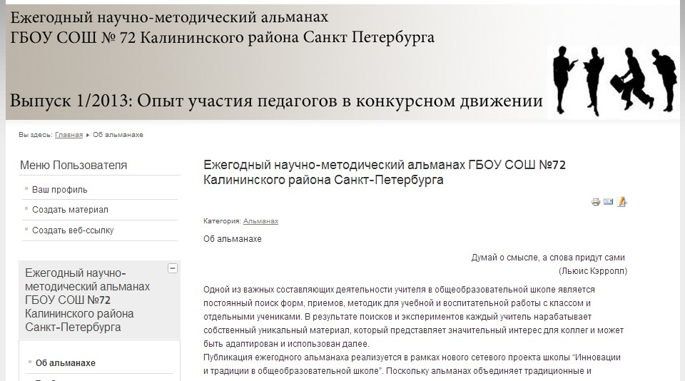
Ежегодный научно-методический альманах ГБОУ СОШ №72 Калининского района Санкт-Петербурга (ISSN 2309-9933)
http://portfolio.schule72spb.ru/ru/almanah-ob-almanahe

Slide 9
Пакет положений и регламентов
ПОЛОЖЕНИЕ о портале «Инновации и традиции в общеобразовательной школе. Коллективное портфолио педагогов ГБОУ СОШ № 72 Калининского района Санкт-Петербурга» - Приказ от 12.05.2014 г. № 200 - файл 10-polozhenije-o-portale.docx 34 Kb
ПОЛОЖЕНИЕ об электронном периодическом издании «Ежегодный научно-методический альманах ГБОУ СОШ № 72 Калининского района Санкт-Петербурга». Приказ от 16.09.2013г. № 342/1, файл 02-polozhenije-ob-almanahe-ivs.doc 38Kb
РЕГЛАМЕНТ подготовки и публикации выпусков Ежегодного научно-методического альманаха ГБОУ СОШ №72 Калининского района Санкт-Петербурга. Приказ от 16.09.2013 г. № 342/1, файл 03-reglament-podg-almanaha-ivs.docx 23Kb
РЕГЛАМЕНТ подготовки и проведения общешкольных научно-методических (научно-практических) педагогических конференций в ГБОУ СОШ №72 Калининского района Санкт-Петербурга. Приказ от 16.09.2013г. № 342/1 - файл 08-reglament-podg-konf-ivs.docx 21Kb
ПОЛОЖЕНИЕ о сертификате участника конференции и свидетельстве о публикации в материалах конференций на портале «Инновации и традиции в общеобразовательной школе» ГБОУ СОШ №72 Калининского района Санкт- Петербурга. Приказ от 16.09.2013г. № 342/1 - файл 07-polozhenije-sert-uchastnika-konf-ivs.docx 344Kb

Slide 10
Организационно–управленческие условия внедрения профессионального стандарта
Желание, оформленное в виде целей и задач
Менеджмент проекта – ответственные лица, фокус-группы
Ресурсы
Мотивация
Внутрифирменное обучение
Мониторинг
В создании собственных сетевых ресурсов нет ничего непостижимого и непреодолимого, если Вы корректно выстроите менеджмент проекта.
Очень важно найти правильную управленческую модель организации работы и идти не от “насаждения” инноваций.
Вы можете создать площадку, мастерскую, школу для квалификационного роста, формирования новых компетенций и навыков педагогов, тем самым, внедрения профессионального стандарта педагога.

Slide 11
Итог
Сетевые информационно-образовательные ресурсы школы способствуют:
развитию творческой социально компетентной личности педагога, его самореализации;
фиксируют динамику изменений качества профессиональной деятельности педагога;
развивают медиакультуру педагога.
Дневник проекта на официальном сайте школы - http://www.schule72spb.ru/admin/oer0.html
Сайт-протокол проекта ОЭР 2012-2015 - https://sites.google.com/site/oerschule72spb/

Slide 12
Государственное бюджетное общеобразовательное учреждение средняя общеобразовательная школа № 72 с углубленным изучением немецкого языка Калининского района Санкт-Петербурга
Адрес: 195267, Санкт-Петербург, ул. Ушинского, д.21, литер А
Официальный сайт школы - Живая школа - http://schule72spb.ru
Контакты: телефон/факс +7(812)531-74-03, телефон +7(812)417-53-33 Адреса электронной почты: официальный - ouschool72@rambler.ru

